Slide 1
Realtek Bluetooth Driver Reference Guide
RTK

Slide 2
Agenda
Structure of Realtek Bluetooth SDK
Bluetooth Driver Porting
Mstar Bluetooth Driver Porting
Android Bluetooth Architecture
Profile And Protocol Debug
Bluetooth QA
Wi-Fi BT Coexist Debug

Slide 3
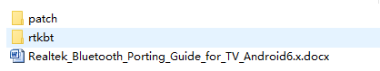
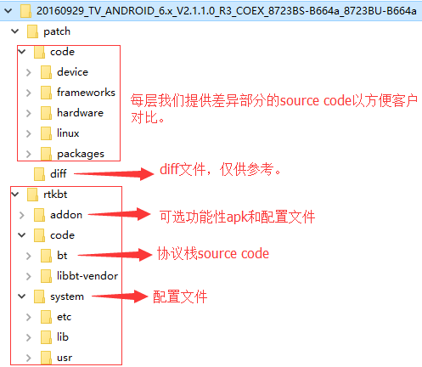
Structure of Realtek Bluetooth Package
Bluetooth Software Development Kit
我们提供给客户的SDK包，请让客户先行熟读SDK中的porting guide。
Porting guide详细介绍了如何完成porting工作。
如有问题，再请现场支持！

Slide 4
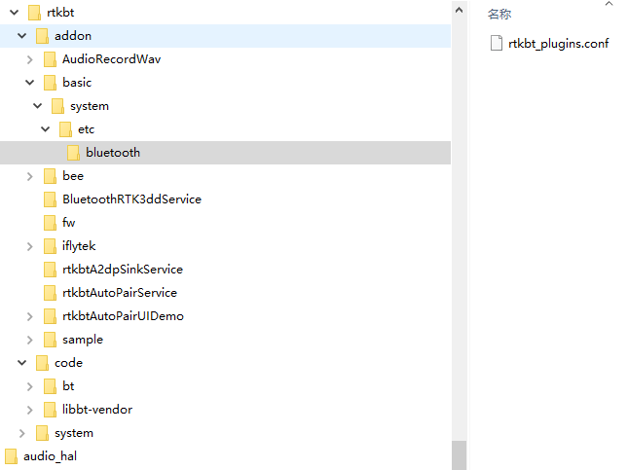
Structure of Realtek Bluetooth Package
Bluetooth Software Development Kit

Slide 5
Structure of Realtek Bluetooth Package
Bluetooth Software Development Kit
addon:由RTK自行提供相关BT功能性所开发出来的文件；
AudioRecordWav：录音apk；
basic： 仅仅包含一个rtkbt_plugins.conf文件，该文件目前只配置
为heartbeat，也就是所说的基本TV功能。
bee： 该目录主要配置rtkbt_plugins.conf文件具有autopair、voice、heartbeat等功能。
iflytek：同理，对应的是讯飞所有支持的TV功能。
BluetoothRTK3ddService：该apk主要用于平台进入3D mode所使用的apk。目前该apk仅在
TCL客户量产使用。
rtkbtA2dpSinkService： 该apk主要用于客户所需要的a2dp sink功能（支持android6.0-
版本，android7.0+已经不需要由该apk控制。）
rtkbtAutoPairService： 该apk主要用于后台实现自动配对。
rtkbtAutoPairUIDemo： 该source code主要提供给客户自行开发自己的UI自动配对所需要监听的广播。
这些配置都是可选的，配置在rtkbt.mk：

Slide 6
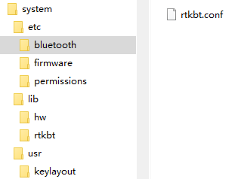
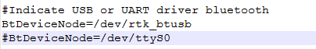
Structure of Realtek Bluetooth Package
system目录与平台板子的system目录是一一对应：
etc/bluetooth:
包含rtkbt.conf文件，主要配置uart还是usb；
etc/firmware:
主要包含了目前RTK所有支持的卡片对应的
firmware；
etc/permissions:
主要是ble所以需要的权限文件；
etc/lib/hw: 主要是所支持的语音库；
etc/lib/rtkbt：主要是RTK自行开发的plugin so;
包括：heartbeat.so、autopair.so
3dd_service.so、vr_bee1_hidraw.so
vr_bee2_hidraw.so
usr/keylayout：
主要包含了bee遥控器对应的按键映射文件。

Slide 7
Structure of Realtek Bluetooth Package
完整porting 成功步骤：
1. 确定客户使用的卡片接口：UART or USB；
修改rtkbt.conf
2. 确定客户所需要的TV功能，从而确定配置rtkbt_plugins.conf；
修改Porting包宏“BOARD_HAVE_BLUETOOTH_RTK_ADDON”
3. 确定客户编译out目录下system目录是否与porting包的system目录保持一致。
客户新项目换新卡片：
1. 由USB转UART
修改rtkbt.conf BtDeviceNode=/dev/rtk_btusb → BtDeviceNode=/dev/ttyS0
2. 客户需要新功能：
修改rtkbt_plugins.conf增加对应的tag。

Slide 8
Bluetooth Driver Porting
熟读Porting Guide：
屏蔽平台原有蓝牙协议栈。
device目录下对应的平台/产品目录，该目录主要包括设备节点的建立、文件的创建、代码
生成、设备权限等作用。Porting 是否成功以及蓝牙是否正常使用取决于此。
Packets/apps/Bluetooth:所有profile service的核心code，最后生成Bluetooth.apk和
libbluetot_jni.so。如客户需要特殊TV功能，则需要add rtkbtService。
framework：最后生成frameworks.jar，如需自动配对或者rtkbtservice操作接口，则需要增加
Bluetoothrtkbt.java、Bluetoothrtkbt.adil。
为了衔接Bluetooth.apk（java）和协议栈（C）增需要porting hardware目录，主要为了增加
了相关声明。
最后就是协议栈的生成，包括前面SDK kit所有所需要的，务必确保编译生成正确位置。
如果是usb接口，rtkbt_usb.ko确保在kernel编译生成。并确保修改正确的权限。

Slide 9
Bluetooth Driver Porting
Porting 成功与否确认：
1. 所有文件是否正确编译；
2. 是否编译到我们RTK的协议栈；
3. 是否生成正确文件：
packets/apps/Bluetooth/Bluetooth.apk
system/framework/framework.jar
system/lib/libbluetooth_jni.so
system/lib/hw/bluetoot.default.so
system/lib/libbt-vendor_usb.so/libbt-vendor_uart.so
system/etc/firmware/
system/etc/bluetooth/rtkbt.conf
system/etc/bluetooth/rtkbt_plugins.conf
system/lib/rtkbt/*
rtkbt_usb.ko
其他apk。

Slide 10
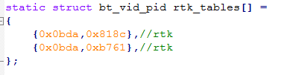
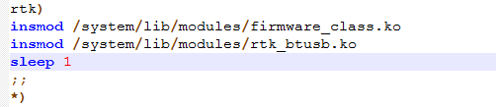
Mstar Bluetooth Driver Porting
Mstar 平台为了兼容各家的USB 蓝牙芯片，所以搭了一套监控识别各家的驱动方案。
如果在Mstar平台顺利Porting除了前面介绍的Porting方式完成之后，还需要做如下工作：
1. bluetoothmonitor是mstar平台上检测蓝牙模块插入的监控程序，并根据获取不同的vid，pid来insmod不同模块的driver，对应的文件是
device/mstar/common/libraries/bluetooth/bluetoothmonitor/bluedroid/bluetooth.c。
该监控程序编译生成libbluedroid.so,由BluetoothManageService 系统service去使用。所以需要根据使用的usb dongle的vid pid去加入到该程序当中，最后重新编译该库。
2. 另外，该程序会检测到谁家的dongle之后会去加载对应的驱动。

Slide 11
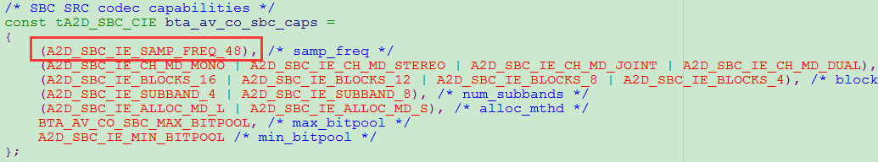
Mstar Bluetooth Driver Porting
由于Mstar平台在audio部分所有的音频数据在发送的时候会进行resample，pcm会由
44.1K转化为48K。那么就需要a2dp profile内部也要对应修改，否则音频将会出现卡顿
失音等现象。
3.1. 修改bluedroid中a2dp 采样率：
bluedroid/btif/src/btif_media_task.c中btif_a2dp_setup_codec函数，将
media_feeding.cfg.pcm.sampling_freq改为48000.
3.2. 修改默认的a2dp的采样率：
bluedroid/btif/co/bta_av_co.c

Slide 12
Mstar Bluetooth Driver Porting
4. Porting a2dp hal层，默认只要是mstar修改的都可以merge。
5. Porting Bluetooth.apk里面mstar增加的代码，默认他们会增加大量的patch，比如实现
a2dp sink和a2dp src进行切换，加入对应的API。如果想加入rtkbtservice则需要找到他们
的ProfileConfig.java依赖的xml文件，相应加入即可。
6. 其他修改则模仿其他家的该法即可，比如是开放代码，还是提供库的形式。

Slide 13
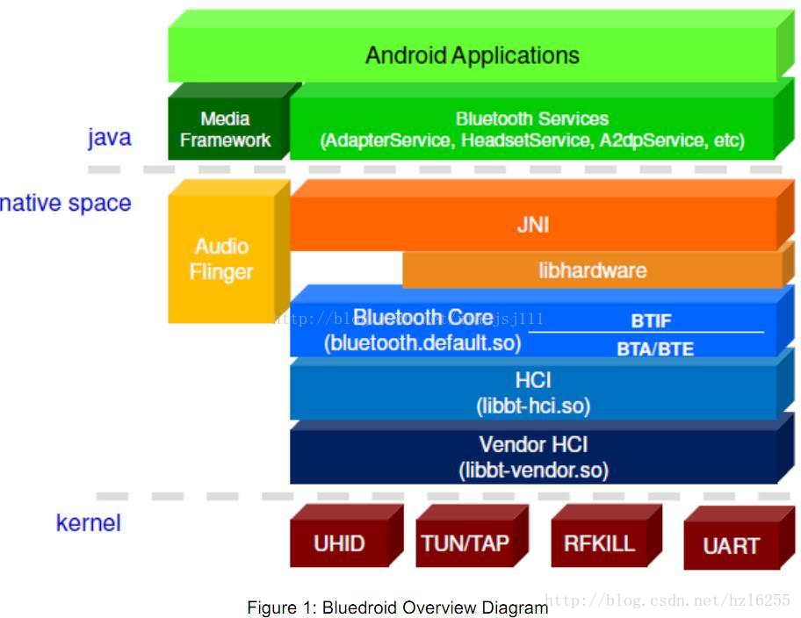
Android Bluetooth Architecture

Slide 14
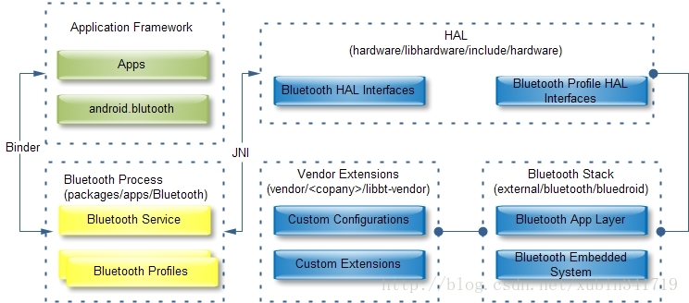
Android Bluetooth Architecture
APP：用户开发的APK，如果想控制蓝牙，则需要调用对应API。
Framework：开放API出来，所以增加修改接口就在此处。
Packets/apps/Bluetooth.apk：实现中控，各个profile service启动与停止。
HAL层libbluetooth_jni：实现JAVA与C的接口衔接。
Stack：协议栈。
Vendor：各家厂商控制接口。
Driver：各家蓝牙驱动。

Slide 15
Android Bluetooth Architecture
Q1：打开蓝牙，到底有多少个进程？最开始的进程是如何启动的？
Q2：蓝牙进程就是bluedroid吗？

Slide 16
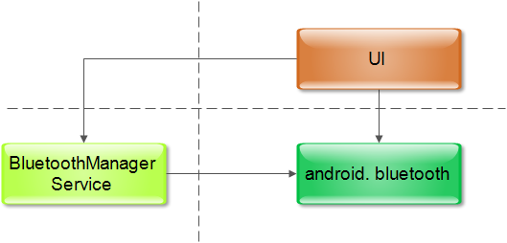
Android Bluetooth Architecture
核心Service：BluetoothManagerService。
系统进程SystemService是Android核心服务,各个模块都会在其注册自己的核心服务。对应的蓝牙核心服务是BluetoothManagerService。
在系统刚启动的时候就会启动该service，接着会bind到AdapterService，如果该service没有启动过，那么就会将该service启动，进而Bluetooth的进程就启动起来。接着才会由AdapterService启动其他的service。
那么其他UI在蓝牙打开关闭就会通过framework层API bind到AdapterService，进而控制蓝牙。

Slide 17
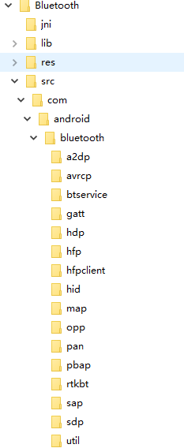
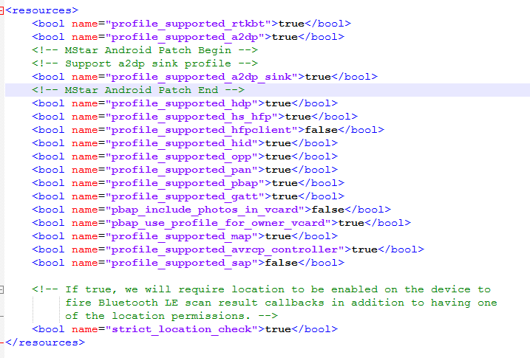
Android Bluetooth Architecture
android.bluetooth进程：------Bluetooth.apk
btservice是蓝牙的控制service，用于启动或者停止其他
Service，打开/关闭蓝牙等操作。
配置profile文件如下：

Slide 18
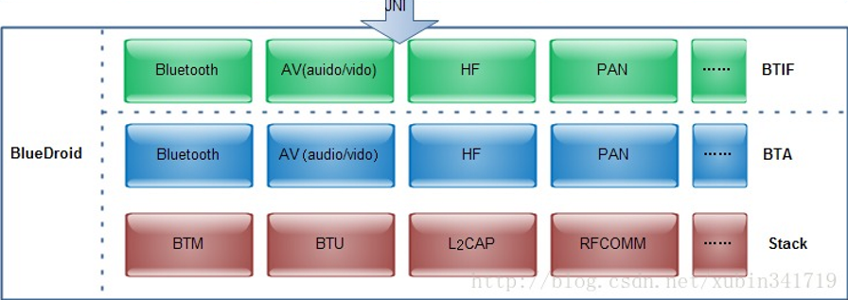
Android Bluetooth Architecture
蓝牙协议栈bluedroid：-------bluetooth.default.so

Slide 19
Android Bluetooth Architecture
厂家libbt-vendor：------libbt-vendor_uart.so/libbt-vendor_usb.so
对于usb使用libbt-vendor_usb.so,仅仅是简单的open/close /dev/rtk_btusb，即可操作usb 卡片。
而对于uart卡片使用libbt-vendor_uart.so,则比较复杂。主要是负责download fw，设置波特率等操作。

Slide 20
Android Bluetooth Architecture
rtk_btusb/uinput/uhid/rfkill diver:
这些驱动除了rtk_btusb由RTK提供，其他均由kernel支持。
比如，有些客户遇到rfkill没有配置，导致一直无法控制gpio管脚，从而无法打开蓝牙；
uhid主要是hid设备写入hid键值进系统。

Slide 21
RTK bluetooth debug flow
driver simple debug
获取对应log 方法
enable/diable BT debug
common profile debug

Slide 22
RTK bluetooth debug flow
driver simple debug
Porting 完成首先确保蓝牙所依赖的文件都已经正确编译出来，并请进行相关备份。
包括source code，将不需要给客户的source code删除。
packets/apps/Bluetooth/Bluetooth.apk
system/framework/framework.jar
system/lib/libbluetooth_jni.so
system/lib/hw/bluetoot.default.so
system/lib/libbt-vendor_usb.so/libbt-vendor_uart.so
system/etc/firmware/rtl8xxx_fw/rtl8xxx_config
system/etc/bluetooth/rtkbt.conf
system/etc/bluetooth/rtkbt_plugins.conf
system/lib/rtkbt/autopair.so/heartbeat.so/vr_beex_hidraw.so
rtkbt_usb.ko
其他apk。
确保权限正确。

Slide 23
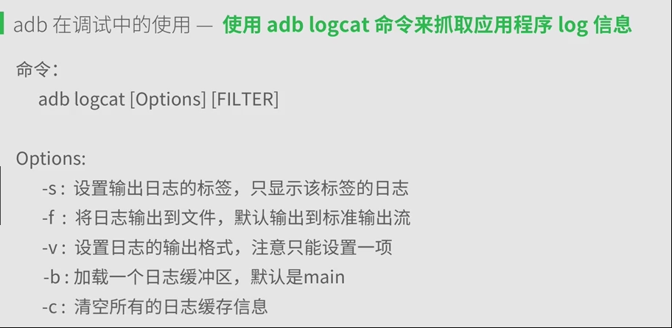
RTK bluetooth debug flow
获取对应log 方法：
logcat应用log
对于Android来说，应用程序log主要通过logcat获取：
一般来说，如果是复现bug的话，那
么首先执行（adb）logcat –c 清除当
前的buffer里面的log，然后执行logcat
-vtime > xxx &,等到复现到bug，即可
dump出该log。
而如果遇到bug但是没有抓取logcat，
如果时间不是很久的话，可以试着
执行logcat也有可能抓到问题点。

Slide 24
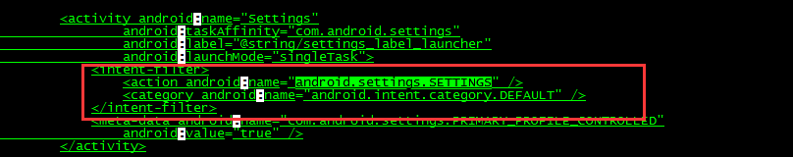
RTK bluetooth debug flow
获取对应log 方法：
那么你需要执行：
这样即可调用出原生settings了，当然前提一定是系统已经有安装了该apk。
2. 启动广播或者activity
对于有些场景，可能需要调出某个Activity，首先你需要知道该activity监听哪些广播：
比如，原生Settings.apk AndroidManifest.xml：

Slide 25
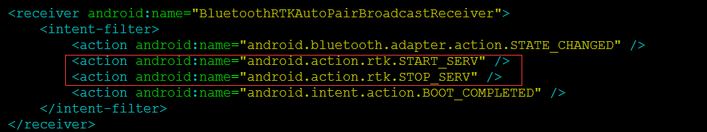
RTK bluetooth debug flow
获取对应log 方法：
执行结果：
2. 启动广播或者activity
对于有些场景，如果想向某个apk发送广播该如何呢？
比如autopair service中的广播主要监听：

Slide 26
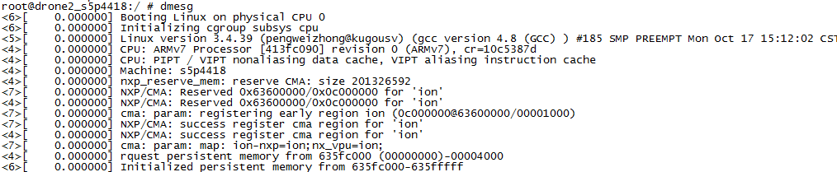
RTK bluetooth debug flow
获取对应log 方法：
如果在debug 客户平台的时候发现kernel log打印太多的话，可以取消掉：
echo "0 0 0 0" > /proc/sys/kernel/printk
如果需要抓取kernle log的话，一般多会抓取rtk_btusb log.
那么就需要执行dmesg：

Slide 27
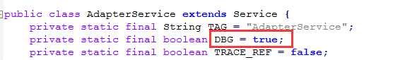
RTK bluetooth debug flow
获取对应log 方法：
其他java文件如需debug则也可以这样做，这样在执行logcat的时候就可以看到打印了。
注意，这里会看到有一个TAG=“AdapterService”，如果仅仅想debug该一个文件或者这种的tag的话，那么可以执行：
logcat –s AdapterService
打开Bluetooth.apk里面的log：
比如如果想debug AdapterService.java里面相关函数是否有调用等问题，那么就需要：

Slide 28
RTK bluetooth debug flow
获取对应log 方法：
4. 抓取协议栈log。
协议栈log主要是由bt_stack.conf log打印等级。但是在给客户入库以及量产的时候务必确保等级为2，btsnoop为false。
# Enable BtSnoop logging function# valid value : true, false
BtSnoopLogOutput=false → 主要用于是否打开btsnoop，为true则为打开。
# BtSnoop log output
fileBtSnoopFileName=/sdcard/btsnoop_hci.log → btsnoop所需要保存的路径
# Preserve existing BtSnoop log beforeoverwriting
BtSnoopSaveLog=false →用于判断是否要保存上一次的btsnoop，只要蓝牙开关一次就会保存。
# Enable trace level reconfiguration function
# Must be present before any TRC_ trace level settings
TraceConf=true →这个主要用于打开logcat所抓取的log。

Slide 29
RTK bluetooth debug flow
获取对应log 方法：
4. 抓取协议栈log。
# open Heartbeat, RtkbtLogFilter = 1,don't show
RtkbtLogFilter = 1 -→用于是否hartbeat 在btsnoop上的log
# configuration for uart card to save HCI log for slave
H5LogOutput=1 →用于是否打开H5 的log
# Enable Coex log
BtCoexLogOutput=0 →是否打开coex log
TRC_BTM=2 -→以下用于是否打开某些模块的log。
TRC_HCI=2
TRC_L2CAP=2
TRC_RFCOMM=2
TRC_OBEX=2
TRC_AVCT=2
TRC_AVDT=2
TRC_AVRC=2
TRC_AVDT_SCB=2
TRC_AVDT_CCB=2
TRC_A2D=2
TRC_GATT=2

Slide 30
RTK bluetooth debug flow
获取对应log 方法：
4. 抓取协议栈log
一般来说，测试抓取log的时候，需要将btsnoop以及上一次的btsnoop都保存下来，然后测试某些模块的时候适当将模块log打开，比如正在测a2dp连接时候的HID遇到的bug，那么则可以将a2dp相关的profile log关闭，HID相关log打开，这样就避免a2dp打印太多，导致分析困难。
如果是遇到heartbeat导致的问题，那么就需要将对应的log打开。
如果遇到录取btsnoop的时候无法录取到btsnoop，那么就请修改btsnoop保存路径，并确保新的路径具有可读可写权限。
然后可以在该目录下执行：touch 777 btsnoop_hci.log

Slide 31
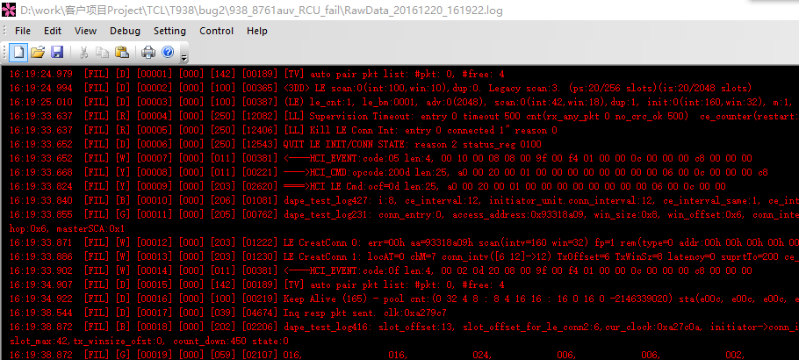
RTK bluetooth debug flow
获取对应log 方法：
5. 抓取fw log：
fw log用于定位芯片内部bug的机制，而每个芯片打印的log以及配置各不相同，所以请在抓取的时候务必保存raw data log。这样就可以通过raw data分析出当时的场景。
如何顺利抓取fw log，请参考wiki：
https://wiki.realtek.com/pages/viewpage.action?pageId=11576594

Slide 32
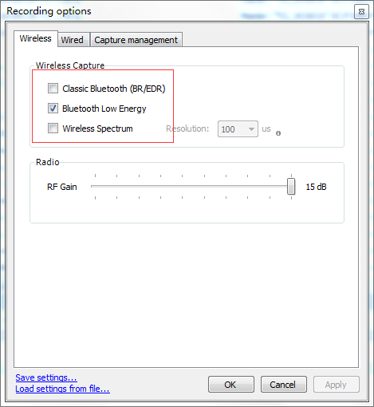
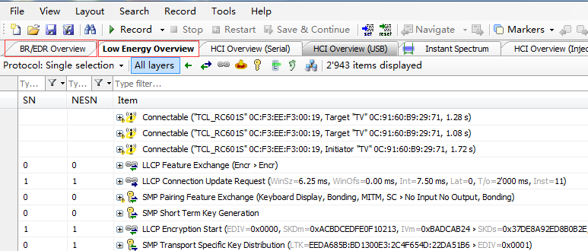
RTK bluetooth debug flow
获取对应log 方法：
Air log抓取
如果需要抓取air log的话，那么就需要使用ellisys抓取，首先判断当前测试是何种设备（BLE or BR/EDR），然后选择对应item。

Slide 33
RTK bluetooth debug flow
获取对应log 方法：
6. 如何确定抓取哪些log

Slide 34
RTK bluetooth debug flow
获取对应log 方法：
7. 判断对方问题还是本端问题？
重启本端蓝牙是否恢复了？
找其他设备对测是否有问题？
reboot是否可恢复？
对端重启是否可恢复？
干净环境？
换天线/换卡片？

Slide 35
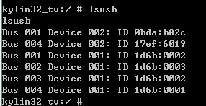
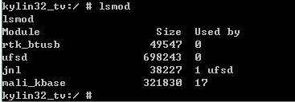
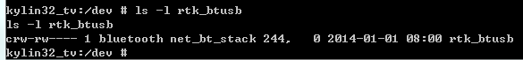
RTK bluetooth debug flow
enable/diable BT debug
1、 Usb蓝牙无法打开
1.1 lsusb看是否识别到卡片，如果识别不到，那一定没有插入卡片，或者系统有问题；
1.2 lsmod看是否有加载rtk_btusb，是否有对应的设备节点，权限是否OK。
1.3 dmesg看看是否有download fw 成功

Slide 36
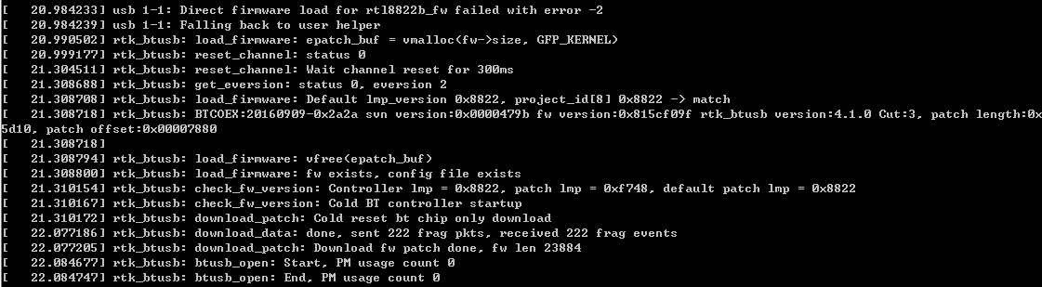
RTK bluetooth debug flow
enable/diable BT debug
Usb蓝牙无法打开
1.3 dmesg看看是否有download fw 成功
1.4 firmware_class.ko是否有加载或者编译进kernel，并确保firmware_class模块加载firmware目录，请平台check。
1.5 确保firmware/config存在。

Slide 37
RTK bluetooth debug flow
enable/diable BT debug
Usb蓝牙无法打开
1.6 查看rtkbt.conf文件中BtDeviceNode=/dev/rtk_btusb？
1.7 查看logcat，查看是否有超时等原因。
debug步骤：
1. check 硬件；
2. check 平台code；
3. check logcat定位出问题。

Slide 38
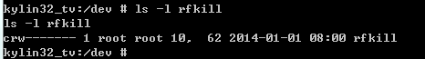
RTK bluetooth debug flow
enable/diable BT debug
2. uart蓝牙无法打开
2.1 确认硬件uart 口，ttySx？
2.2 check 平台是否有rfkill driver
2.3 第一笔包sync是否OK？
if fail then，check uart baud 流控上层和fw是否打开。
2.4 check最后一笔包是否有更新波特率及流控。
2.5 check波特率是否有误差，接线是否OK，上下电是否有拉电平。
2.6 查看rtkbt.conf文件BtDeviceNode=/dev/ttySx？
2.7 查看logcat，查看是否有超时等原因。

Slide 39
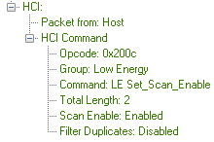
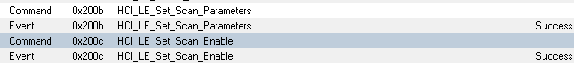
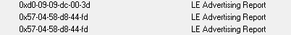
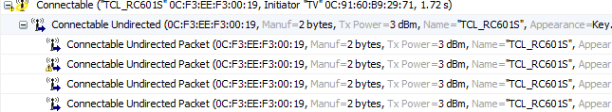
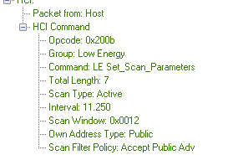
RTK bluetooth debug flow
common protocol and profile debug
看这个command下去之后是否有：
1.1.2 如果没有那么抓取air log对端是否有发送LE Advertising packets
1.1.3 check发送的BLE scan参数
是否可以搜索到设备
1.1 BLE
1.1.1 首先抓取btsnoop看是否有command发送下去？

Slide 40
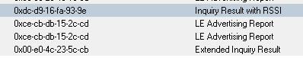
RTK bluetooth debug flow
common protocol and profile debug
2.2.2 查看btsnoop是否有
2.2.3 抓取air log看是否有发送ID出去；
是否可以搜索到设备
2.1 BR/EDR
2.1.1 首先抓取btsnoop看是否有command发送下去？
2.2.4 抓取fw log，看是否有发送ID包；
2.2.5 检查一下天线，Tx Power，频偏等；

Slide 41
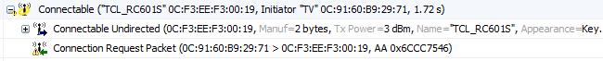
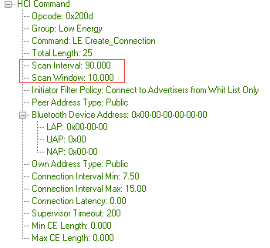
RTK bluetooth debug flow
common protocol and profile debug
无法连接设备/无法通信
2.1 BLE设备无法配对连接
2.1.1 check btsnoop是否有command下去；
2.1.2 是否有LE connection complete event上来；
2.1.3 从air log看是否有收到LE Advertising以及我们发送connect request出去；
2.1.4 检查Ble scan参数；

Slide 42
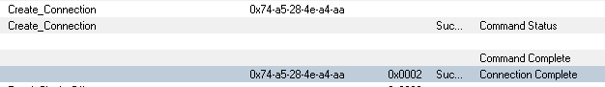
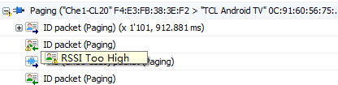
RTK bluetooth debug flow
common protocol and profile debug
无法连接设备/无法通信
2.2 BR/EDR设备无法配对连接；
2.2.1 check是否有create connect command下去：
2.2.2 check是否有connection complete event上来：
2.2.3 check是否本端发送ID包出去并收到对方的ID包：
2.2.4 抓取fw log？天线问题？Tx Power？频偏？

Slide 43
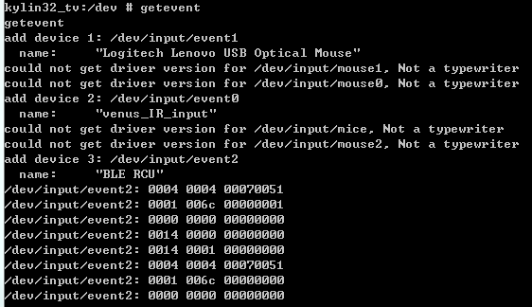
RTK bluetooth debug flow
common protocol and profile debug
HOGP 常见问题debug：
1. 可以配对但无法连接；
对于HOGP profile默认Settings有可能不会主动去连接的，而默认HID设备是自动连接的，这些是上层Setting所需要做的动作，很多客户的settings没有做这个，所以需要告知客户增加HOGP的uuid判断并加入自动连接列表当中。
2. 按键不响应；
执行getevent看看是否有按键：

Slide 44
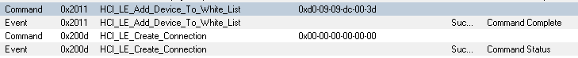
RTK bluetooth debug flow
common protocol and profile debug
详细HOGP交互过程参考：
HOGP 常见问题debug：
3. 无法回连；
check是否有将设备add到white list当中并启动create connection：
回连慢，从air log从发送广播到收到中间的时间差多少，可以调节BLE
SCAN参数

Slide 45
RTK bluetooth debug flow
common protocol and profile debug
详细HOGP交互过程参考：
HOGP 常见问题debug：
3. 无法回连；
check是否有将设备add到white list当中并启动create connection：
回连慢，从air log从发送广播到收到中间的时间差多少，可以调节BLE
SCAN参数

Slide 46
Bluetooth QA
Q1. AdapterService如何打开蓝牙？

Slide 47
Bluetooth QA
1. AdapterService如何打开蓝牙？

Slide 48
Bluetooth QA
Q2：配对与连接？

Slide 49
Wi-Fi BT Coexist Debug
Driver需要开启 CONFIG_BT_COEXIST enable BT 共存
提供coexist log
抓取方法：
echo 1 > /proc/net/rtlxxx/wlan0/btcoex_dbg
Loop{
cat /proc/net/rtlxxx/wlan0/btcoex
sleep 2
}

Slide 50
Wi-Fi BT Coexist Debug
============[BT Coexist info]============
CoexVer WL/ BT_Desired/ BT_Report = 20161024_33/ 0x28/ 0x00 (Mis-Match) 共存version
…
Isolation/WL_Thres/BT_Thres = 15 / 80 / 80 隔离度 （最好大于）
============[Wifi Status]============
STA/vWifi/HS/p2pGo/p2pGc = 0/ 0/ 0/ 0/ 0 工作模式
…
Band/ BW/ Traffic/ APCnt = 2.4G / HT20/ idle/ 10
Power Status = IPS OFF, LPS OFF
Power mode cmd(lps/rpwm) = 00 00 00 00 00 00 (0x0/0x0)
============[BT Status]============
BT [status/ rssi/ retryCnt/ popCnt] = [disabled/ -90 dBm/ 0/ 0]
…
BT Info[bt rsp] = 01 00 00 00 01 00 00(142)
============[Hw setting]============
…
0x4c[24:23]/0x64[0]/x4c6[4]/0x40[5] = 0x2/ 0x0/ 0x1/ 0x1
0x550/0x522/4-RxAGC/0xc50 = 0x101c/ 0x0/ On/ 0x20
CCK-CCA/CCK-FA/OFDM-CCA/OFDM-FA = 0x386/ 0x182/ 0x652/ 0x5ec FA 值
============[Coex Status]============
IsBtDisabled = 1
IsBtControlLps = 0

Slide 51
End
Thank You

